Slide 1
短文本分析综述B组
组员：刘向昆 古仁华 刘思杰
北京理工大学计算机学院

Slide 2
Contents
短文本特点介绍
常用算法
短文本分析的应用

Slide 3
短文本是什么？
短文本(short text):也称短小文本，一般指100字左右的文本。
常见短文本包括：
手机短信
微博
商品描述信息
图片描述
文档文献摘要
微信朋友圈
即时消息
商品评论信息
搜索引擎的搜索结果
电子邮件主题

Slide 4
短文本的特点
短文本具有特征稀疏性、实时性、不规则性等特点：
稀疏性：每条短文本形式信息的长度都比较短，都在 200 字以内，因此所包含的有效信息也就非常少，造成样本的特征非常稀疏，并且特征集的维数非常高，很难从中抽取到准确而关键的样本特征用于分类学习。
实时性：在互联网上出现的短文本形式的信息，大部分都是实时更新的，刷新速度非常快，聊天信息、微博信息、评论信息等，并且文本数量非常庞大。
不规则性：短文本形式的信息用语不规范，包含流行词汇较多，造成了噪声特征非常多，如“鸭”代表“呀”，“94”代表“就是”，“88”代表“再见”，“童鞋”代表“同学”，而且更新很快，如流行词“舔狗”、“真香”、“同九何秀”、“老铁” 等等，有的还会包含各种表情。

Slide 5
短文本分析的难点
短文本的特点使文本分类面临以下难点：
短文本特征词少，用传统的基于词条的向量空间模型表示，会造成向量空间的稀疏。另外，词频、词共现频率等信息不能得到充分利用，会丢失掉了词语间潜在的语义关联关系。
短文本的不规范性，使文本中出现不规则特征词和分词词典无法识别的未登录词，导致传统的文本预处理和文本表示方法不够准确。
短文本数据的规模巨大，在分类算法的选择上往往更倾向于非惰性的学习方法，避免造成过高的时间复杂度。
因此，短文本分类一般在预处理、文本表示、分类器的构建等环节中进行优化和改进，以提高分类效果和精度。

Slide 6
常见短文本分析类别
短文本分析主要包括以下几个方面：
短文本分类
短文本聚类
热点发现
短文本情感分析

Slide 7

1.4
短文本分析的基本过程
以短文本分类为例：
预处理 | 文本表示 | 分类
分词 | 向量空间模型 | 改进的传统机器学习方法
去停用词 | 神经网络模型 | 针对短文本的分类方法
Notes:
文本分析过程主要分成预处理，文本表示和分类三个阶段
预处理主要把数据格式统一，然后进行中文分词，中文分词：常用工具有NLPIR，jieba，THULAC，SnowNLP。英文的话不用分词了但是一般会进行提取词干
3.去除停用词：去除那些经常出现但没什么意义的词。.停用词可以借鉴一下别人总结好的词库。
4.文本表示就是把文本表示成计算机可以识别的信息。常见文本表示模型有布尔检索模型，向量空间模型，语言模型和概率检索模型。布尔检索模型特点是简单实用，但是检索结果不便按照相关性排序，空间向量模型是吧每一个标引词看做一个向量，可对.每一个标引词定义权重，再通过某种计算（比如计算内积）得到向量间的相似度，然后可以根据相似度进行排名。
5.文档中的特征数量一般比较大，这时候需要选出那些最能代表文档类别概念的特征。特征选择方法主要有TF-IDF，信息增量，卡方统计，交叉熵
6. 分类器设计是文本分类的核心环节。他是最直接影响分类效果的，常用的分类器算法有相似度计算，贝叶斯，k近邻，支持向量机，和决策树等

Slide 17
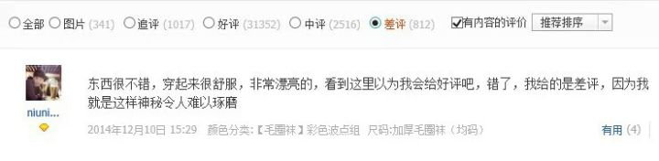
应用领域
微博
商品评论
搜索引擎的搜索结果
互联网聊天信息
电子邮件主题
论坛评论信息
商品描述信息
图片描述
手机短信
文档文献摘要

Slide 18
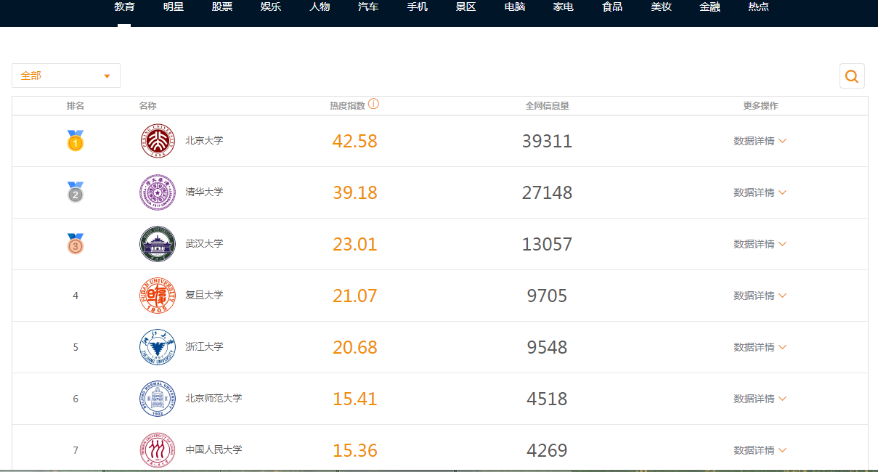

Slide 19
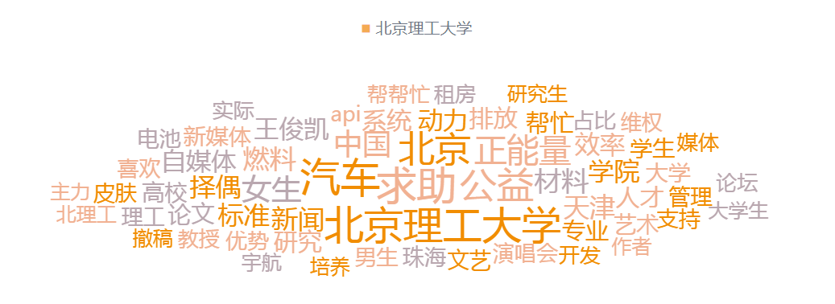

Slide 20
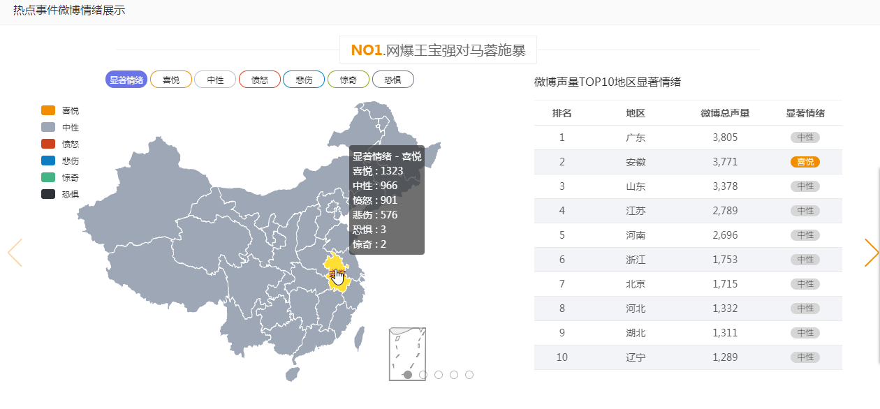

Slide 21
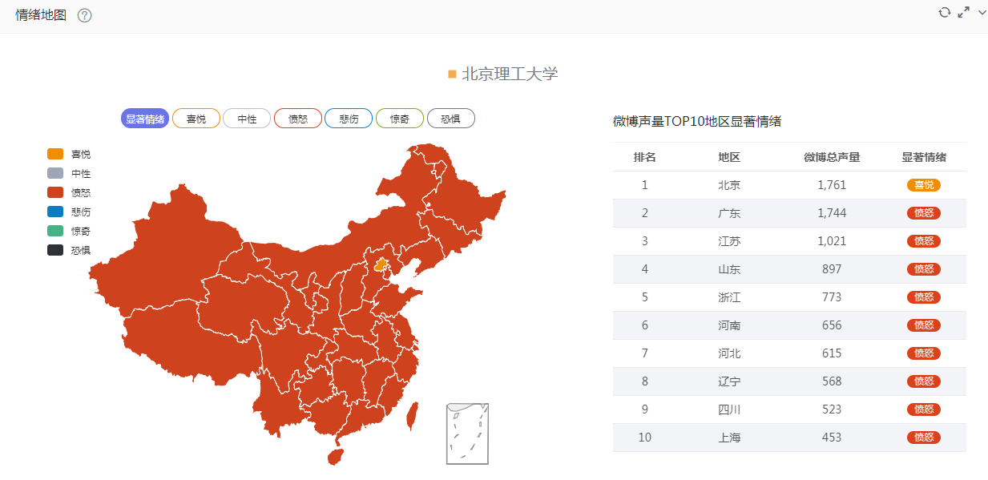
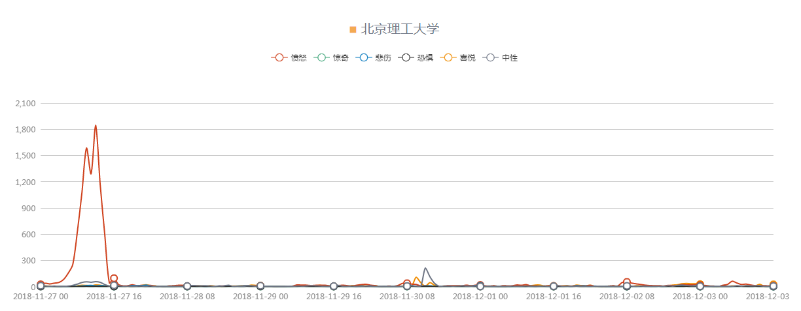

Slide 22
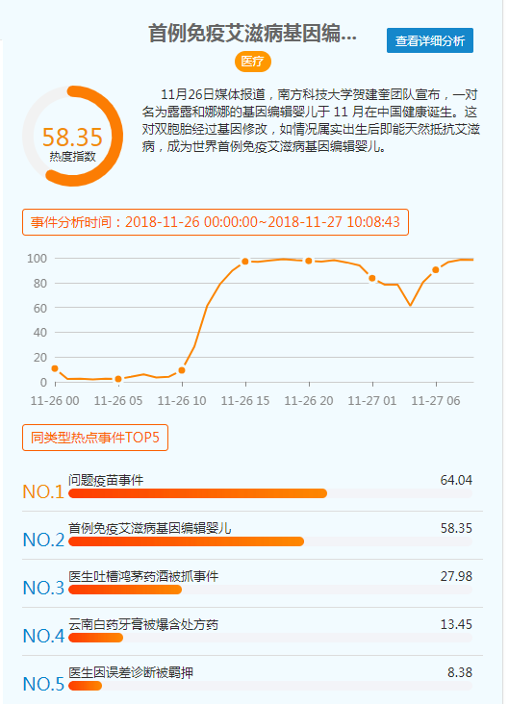
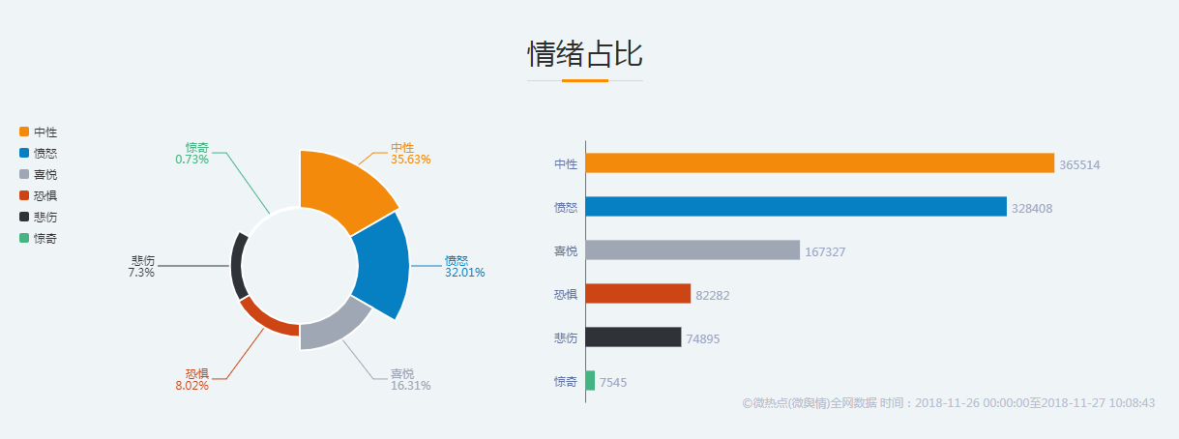

Slide 23
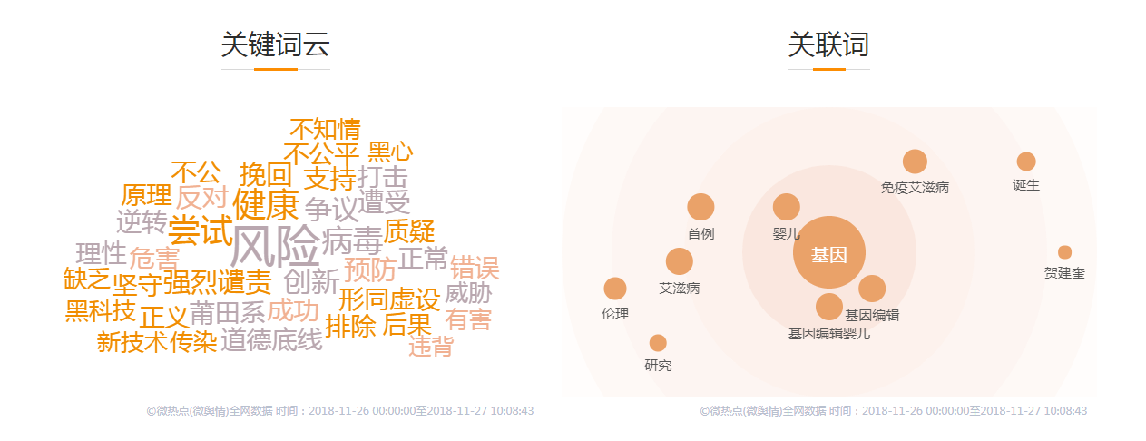

Slide 24
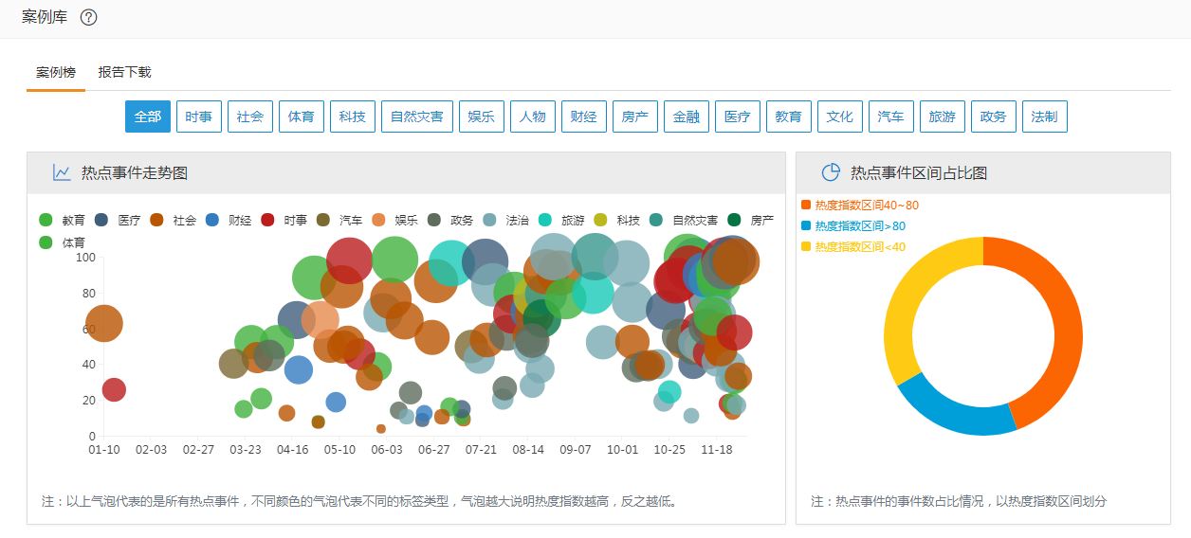

Slide 25
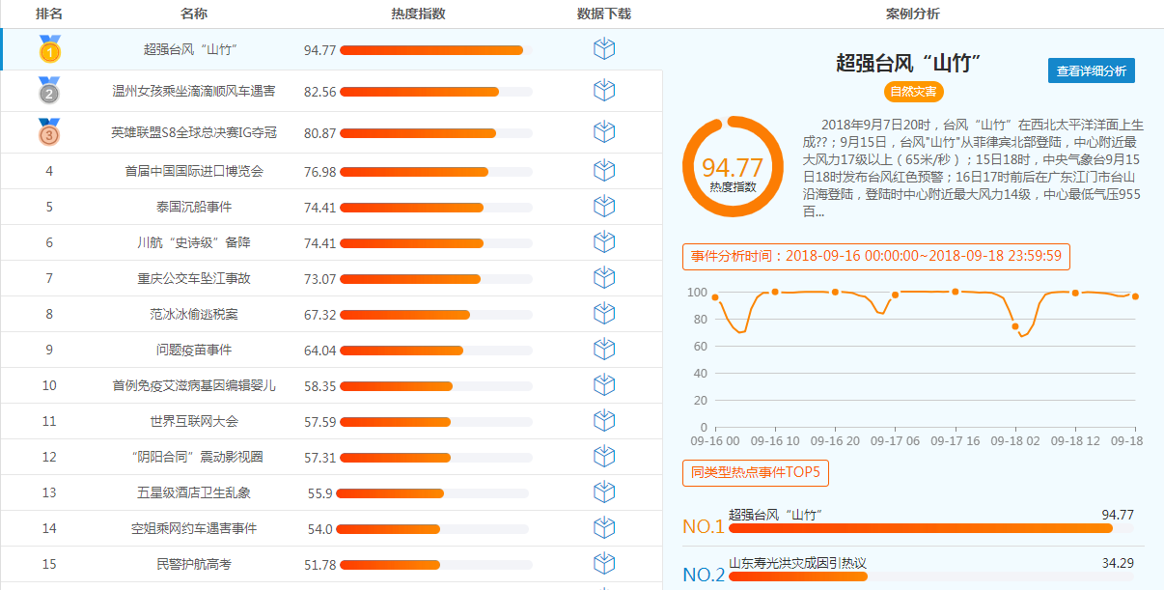

Slide 26

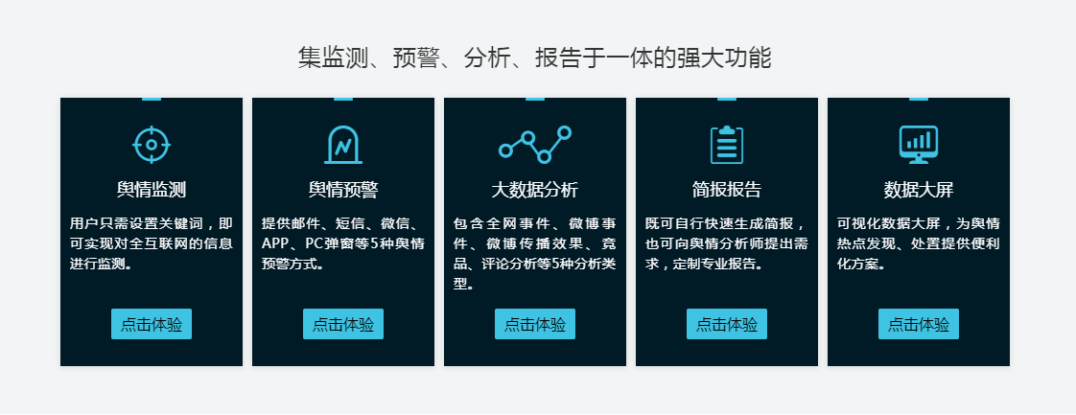

Slide 27
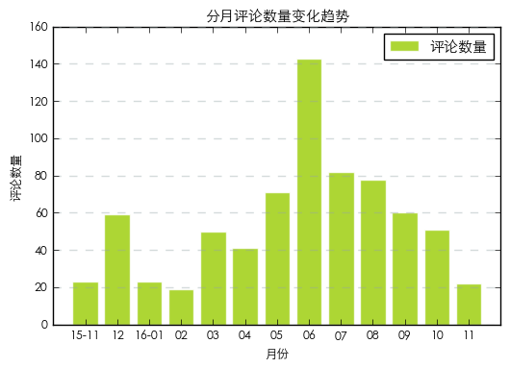
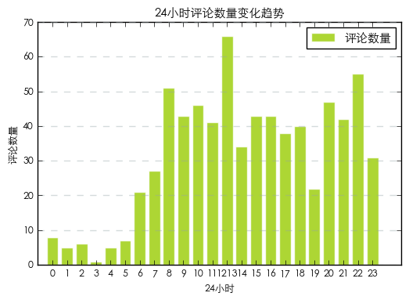
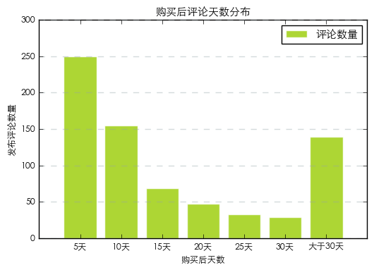
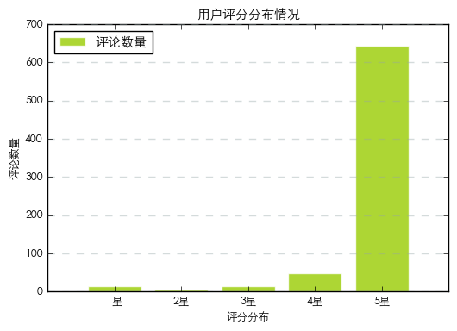

Slide 28
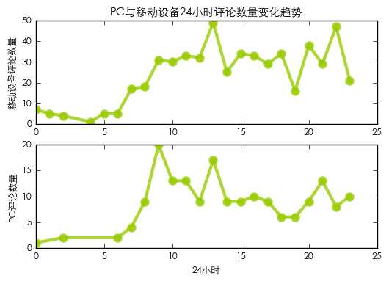
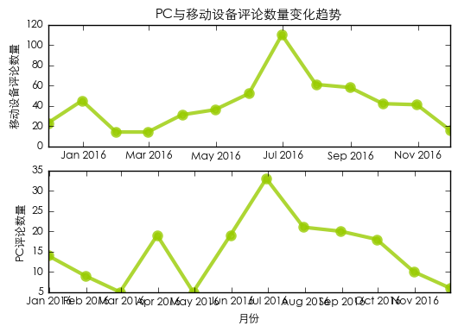
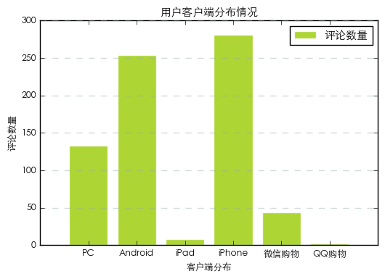

Slide 29
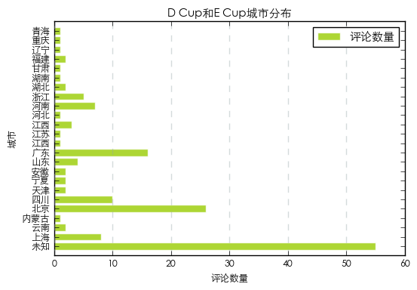
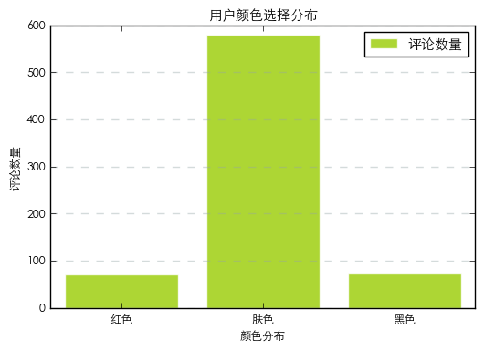
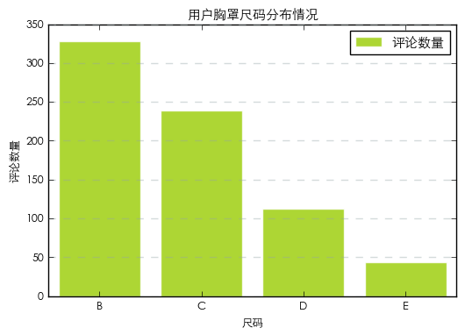

Slide 30
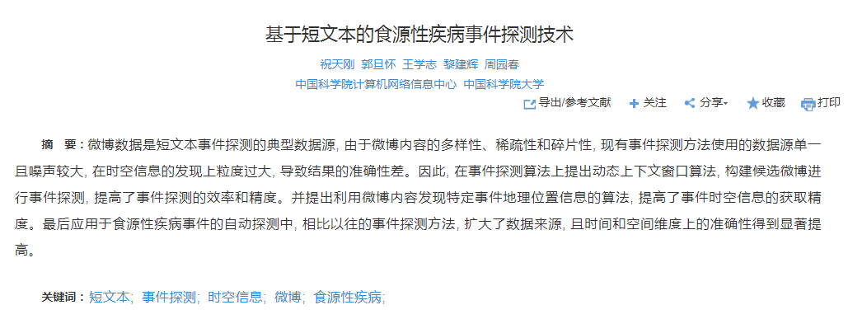

Slide 31

Thanks

